Slide 1

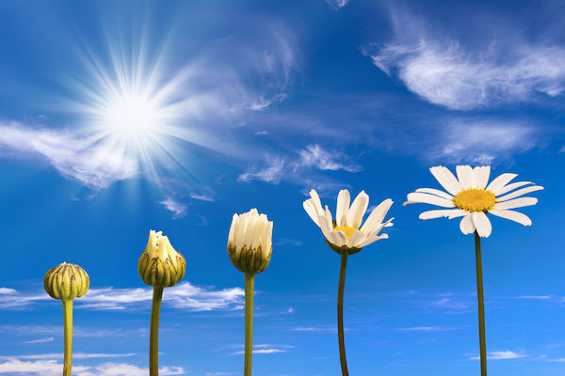

Service Education-Enfance
Accueil de Loisirs Périscolaire Municipal
(Sites maternel et élémentaire)
De la Nature aux Jeux, des Talents vont éclore !
Période 5 : du 29 avril au 5 juillet 2024
Semaine 18 : du 29 avril au 3 mai 2024

Slide 2
SITE ELEMENTAIRE
 | LUNDI 29/04/2024 | MARDI 30/04/2024 | JEUDI 02/05/2024 | VENDREDI 03/05/2024
MATIN 6H45 – 8H20 | Atelier lecture Jeux libres Activité manuelle | Atelier lecture Jeux libres Activité manuelle | Atelier lecture Jeux libres Activité manuelle | Atelier lecture Jeux libres Activité manuelle
MIDI 12H – 13H20 | Atelier Zéro Déchet Animation au Jardin Public A. Rouby Atelier Cirque Atelier théâtre Plateau sportif (basket) | Atelier Zéro Déchet Atelier Culinaire (diététicienne de Api Restauration) Animation au Jardin Public A. Rouby Atelier Cirque Atelier Théâtre Plateau sportif (basket) | Atelier Zéro Déchet Animation au Jardin Public A. Rouby Atelier Cirque Atelier Théâtre Plateau sportif (basket) | Atelier Zéro Déchet Animation au Jardin Public A. Rouby Atelier Cirque Atelier Théâtre Plateau sportif (basket)
SOIR 16H- 18H30 | Atelier Nature (plantation de bulbes) Jeux libres Atelier Yoga | Animation culturelle à la Médiathèque E. & M. Boulle Atelier Nature (plantation de bulbes) Atelier Yoga Jeux libres | Animation culturelle à la Médiathèque E. & M. Boulle Atelier Nature (plantation de bulbes) Atelier Yoga Jeux libres | Atelier Nature (plantation de bulbes) Jeux libres Atelier Yoga
En raison de situations imprévues (conditions météorologiques, absences de personnel etc.), des modifications sont susceptibles d’être apportées.

Slide 3
SITE MATERNEL
 | LUNDI 29/04/2024 | MARDI 30/04/2024 | JEUDI 02/05/2024 | VENDREDI 03/05/2024
MATIN 6H45 – 8H25 | Atelier Yoga Atelier Fresque sur la Nature Jeux libres | Atelier Yoga Atelier Fresque sur la Nature Jeux libres | Atelier Yoga Atelier Fresque sur la Nature Jeux libres | Atelier Yoga Atelier Fresque sur la Nature Jeux libres
MIDI 12H05 – 13H25 | Jeux libres Atelier découverte des instruments de musique Temps de paroles GS+CP | Jeux libres Atelier Culinaire (diététicienne de Api Restauration) Temps de paroles GS+CP Atelier découverte des instruments de musique | Jeux libres Atelier découverte des instruments de musique Temps de paroles GS+CP | Jeux libres Atelier découverte des instruments de musique Temps de paroles GS+CP
SOIR 16H05- 18H30 | Atelier théâtre Nourrir les oiseaux (mangeoires) Atelier nature (plantation de bulbes) Jeux libres | Atelier théâtre Nourrir les oiseaux (mangeoires) Atelier nature (plantation de bulbes) Jeux libres | Atelier théâtre Nourrir les oiseaux (mangeoires) Atelier nature (plantation de bulbes) Jeux libres | Atelier théâtre Nourrir les oiseaux (mangeoires) Atelier nature (plantation de bulbes) Jeux libres
En raison de situations imprévues (conditions météorologiques, absences de personnel etc.), des modifications sont susceptibles d’être apportées.

